Slide 1
Proyeksi dan Sistem Koordinat Peta
Arna Fariza
PENS-ITS

Slide 2
Tujuan
Setelah menyelesaikan bab ini, anda
diharapkan dapat:
Memahami tentang bentuk permukaan bumi
Memahami tentang proyeksi peta
Memahami tentang sistem koordinat peta

Slide 3
Geodesi, Proyeksi Peta, dan Sistem Koordinat
Geodesi: bentuk permukaan bumi dan definisi dari datum
Proyeksi Peta: transformasi dari permukaan bumi yang melengkung ke peta yang datar
Sistem Koordinat: (x, y) sistem koordinat pada data peta

Slide 4
Proyeksi Peta
Permukaan bumi yang melengkung perlu di”datar”kan untuk direpresentasikan dalam peta
Proyeksi adalah metode untuk merubah permukaan lengkung menjadi representasi dalam bidang datar

Slide 5
Proyeksi Peta #2
Proyeksi peta didefinisikan sebagai fungsi matematika untuk mengkonversikan antara lokasi pada permukaan bumi dan proyeksi lokasi pada peta
Pengkonversian dilakukan dari sistem referensi geografis (spherical) menjadi sistem planar (cartesian). Misal: latitude/longitude → x/y

Slide 6
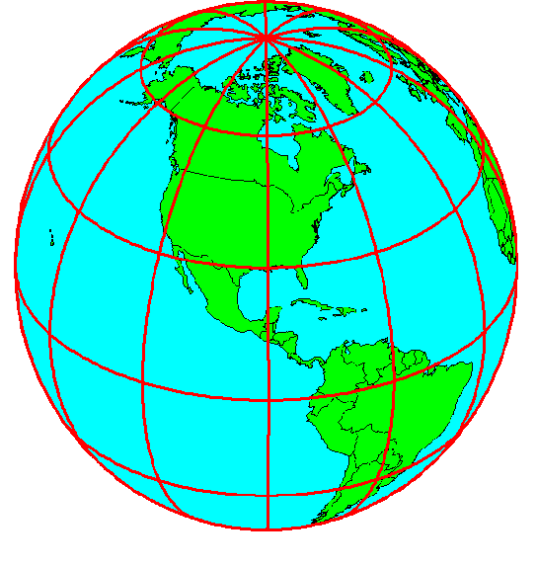
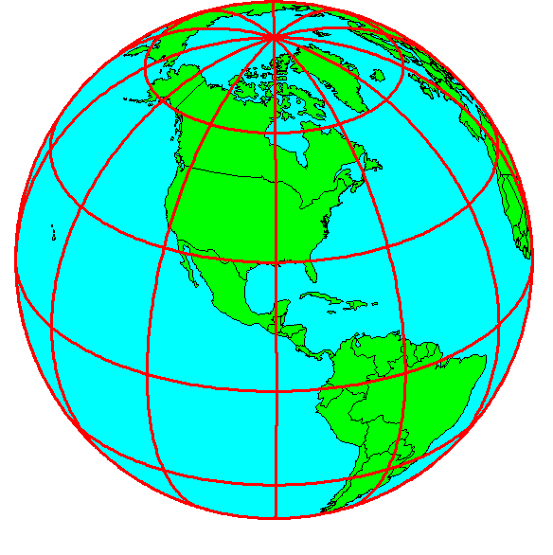
Bentuk Permukaan Bumi
Sebenarnya bentuk bumi
adalah spheroid, radius pada equator sedikit lebih besar dari kutub2
Kita menganggap bentuk
bumi itu bulat (sphere)

Slide 7
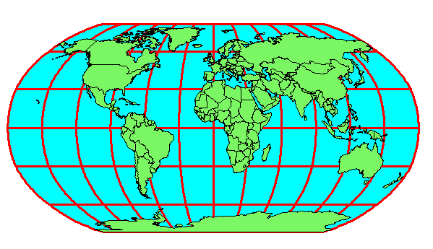
Earth → Globe → Map

Slide 8
Tipe2 Proyeksi Peta
Permasalahan timbul dari pemetaan permukaan kurva ke permukaan flat
Preferensi untuk koordinat rectangular (x,y) dari koordinat spherical (lat.,long.) atau (ns8)
  Konstruksi geometrik
    bentuk - azimuthal (planar), conical, cylindrical
    tangency - tangent, secant
    orientasi - normal, polar, transverse, oblique
    origin - orthographic, stereographic, gnomonic
  Properti (derivasi atau mathematical)
    Equivalent (equal area), menggunakan area untuk pengukuran area
    Equidistant, menggunakan jarak relatif untuk pengukuran panjang
    Conformal, menggunakan sudut (untuk area kecil, digunakan untuk navigasi dan kebanyakan sistem grid nasional

Slide 9
azimuthal
conical
cylindrical
tangent
polar
polar
normal
secant
transverse, tangent
secant,
(oblique)
tangent,
(oblique)
secant
tangent
tangent
oblique
gnomonic
stereographic
orthographic

Slide 10
Tipe2 Proyeksi Peta #2
Conic (Albers Equal Area, Lambert Conformal Conic)
Cylindrical (Transverse Mercator)
Azimuthal (Lambert Azimuthal Equal Area)

Slide 11
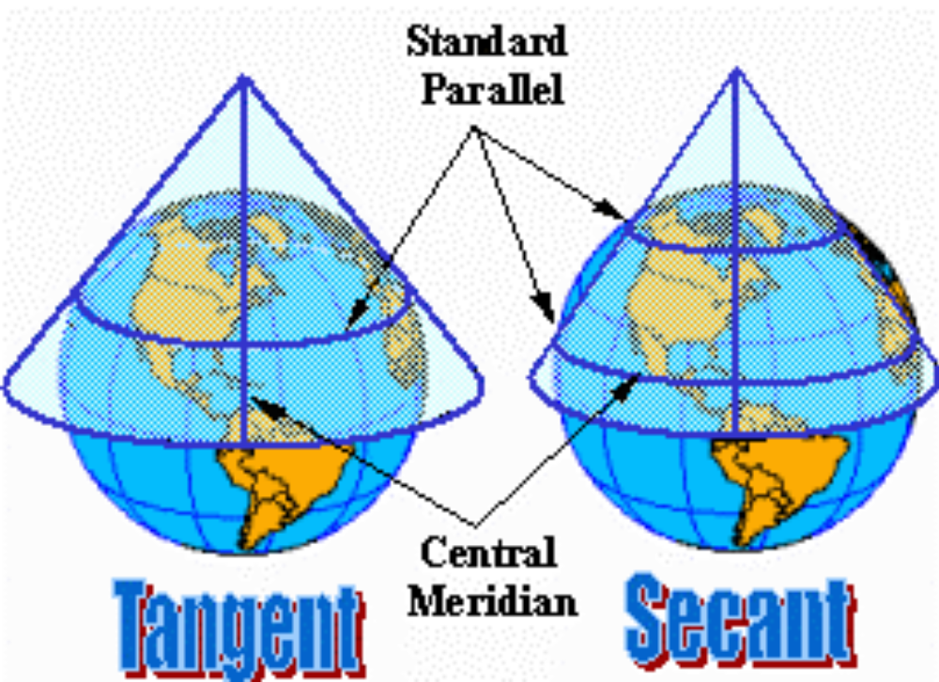
Conic

Slide 12
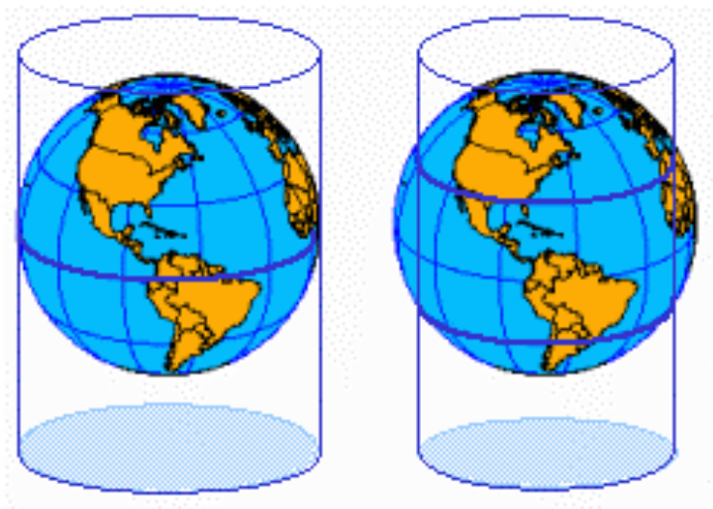
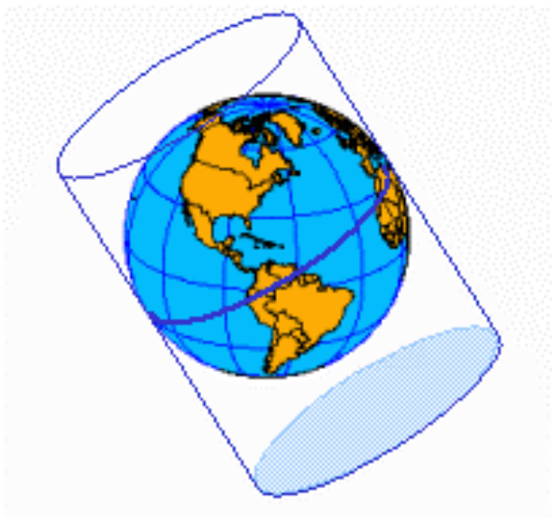
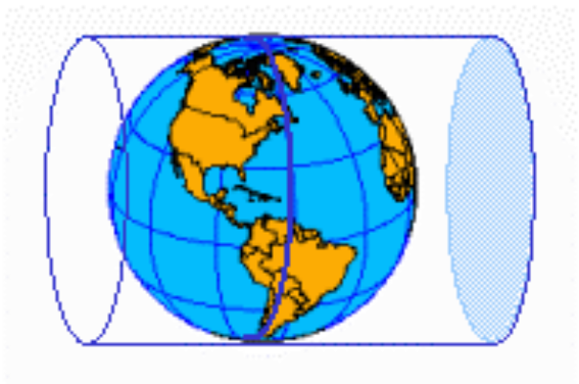
Cylindrical
Oblique
Transverse

Slide 13
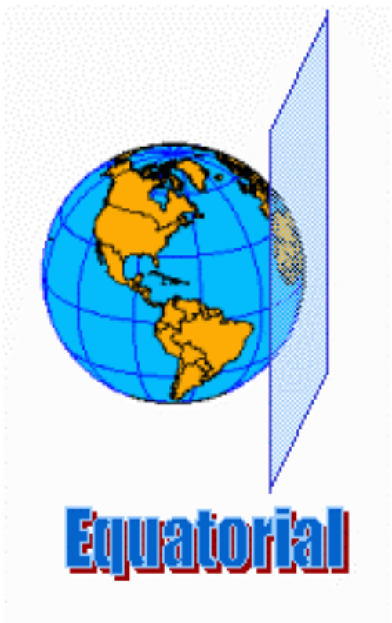
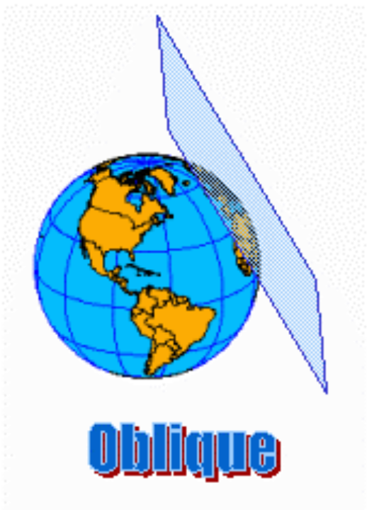
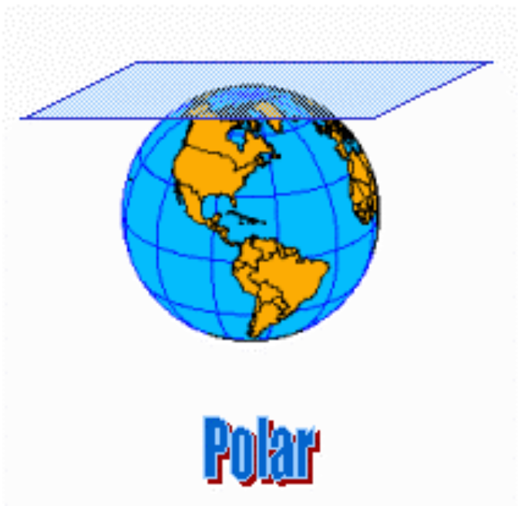
Azimuthal

Slide 14
Referensi Ellipsoid
Parameter2 Ellipsoid
b
a - semi-major axis
b - semi-minor axis
f = (a-b)/a - flattening
Digunakan untuk menentukan
datum: titik referensi
Untuk pemetaan skala besar
a

Slide 15
Beberapa Ellipsoid Standard
Ellipsoid | Major-Axis (a) meter | Minor-Axis (b) meter | Flattening Ratio (f)
Clarke (1866) | 6.378.206 | 6.356.584 | 1/294,98
GRS80 | 6.378.137 | 6,356,752 | 1/298,57
Dan lain-lain

Slide 16
Sistem Koordinat
Digunakan untuk mengidentifikasi lokasi pada bumi secara akurat
Didefinisikan sebagai
  Origin (prime meridian, datum)
  Titik koordinat (x,y,z)
  Unit (sudut:derajat,radian; panjang:meter,feet)

Slide 17
Beberapa Sistem Koordinat
Universal Transverse Mercator (UTM) – sistem global yang dibuat oleh Militer United States
State Plane Coordinate System – sistem sipil untuk mendefinisikan perbatasan daerah
Texas State Mapping System – sistem koorditan untuk Texas

Slide 18
Tipe2 Sistem Koordinat
(1) Global Cartesian: koordinat (x,y,z) untuk seluruh permukaan bumi
(2) Geographic: koordinat (φ, λ, z) latitude-longitude
(3) Projected: koordinat (x, y, z) pada satu daerah lokal pada permukaan bumi
Koordinat z pada (1) dan (3) didefinisikan secara geometri, sedangkan pada (2) didefinisikan secara gravitationally

Slide 19
Sistem Koordinat Global Cartesian
(x, y, z)
Z
Greenwich
Meridian
O
•
Y
X
Equator

Slide 20
Sistem Koordinat Geographic
(φ, λ, z)
Latitude (φ) dan Longitude (λ) didefinisikan dengan ellipsoid, suatu sudut berbentuk ellips yang diputar pada sumbu.
Elevasi (z) didefinisikan dengan geoid, suatu bentuk permukaan dari konstanta potensial gravitasi
Earth datums didefinisikan dengan nilai2 standart dari ellipsoid dan geoid

Slide 21
Datums Geodesi
Didefinisikan dengan ellipsoid dan sumbu dari perputaran
Merupakan sekumpulan konstanta yang digunakan untuk mendefinisikan sistem koordinat yang digunakan untuk kontrol geodesi.
Digunakan untuk menentukan koordinat2 pada permukaan bumi
Paling sedikit diperlukan 8 konstanta (besaran)

Slide 22
Beberapa Datum
NAD27 (North American Datum of 1927) menggunakan ellpisoid Clarke (1866) pada pada sumbu rotasi non geosentris
NAD83 (NAD,1983) menggunakan ellipsoid GRS80 pada sumbu rotasi geosentris
WGS84 (World Geodetic System of 1984) menggunakan ellipsoid GRS80, hampir sama dengan NAD83

Slide 23
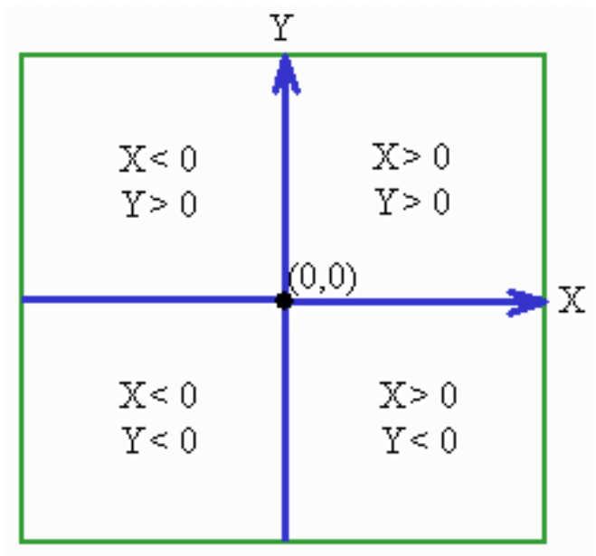
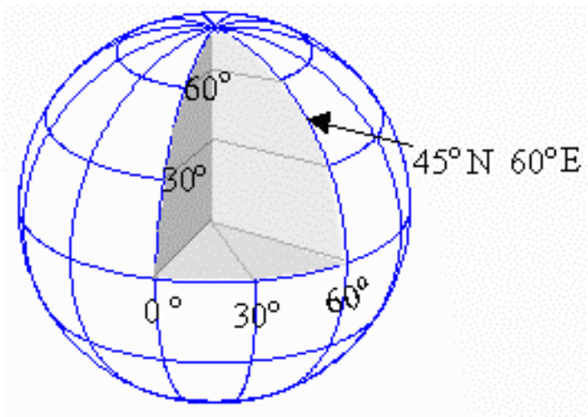
Koordinat Geografis dan Proyeksi
(φ, λ)
(x, y)
Map Projection

Slide 24
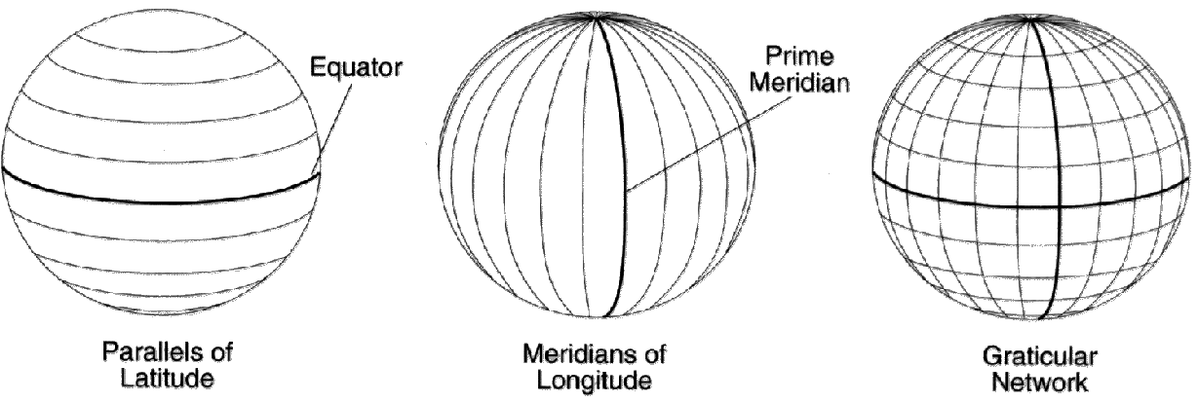
Referensi tempat di Bumi
Sistem referensi Latitude dan Longitude

Slide 25
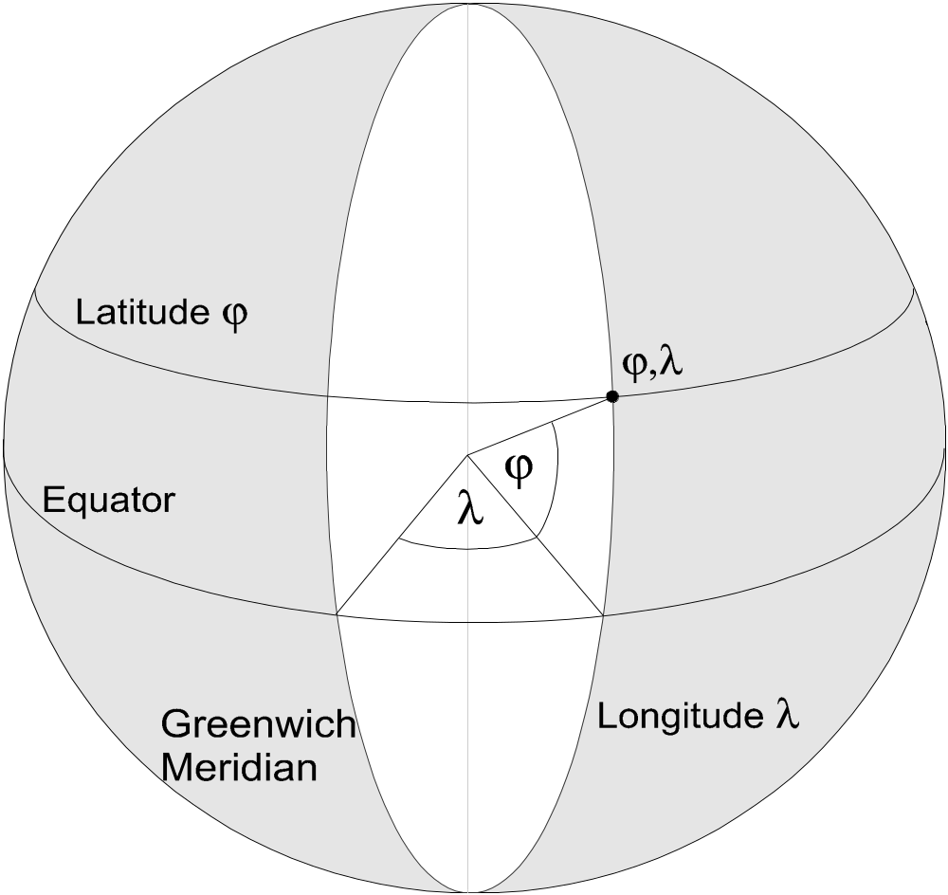
Latitude - Longitude

Slide 26
Latitude – Longitude
Latitude φ: sudut dari garis equator
Longitude λ: sudut dari garis meridian Greenwich
Format posisi:
  hddd.ddddd°
  hddd°mm.mmm’
  hddd°mm’ss.s”
  dll.
Contoh:
  Surabaya: S 07.23726°, E 112.73898°
  Surabaya: S 07°14.2361’, E 112°44.339’
  Surabaya: S 07°14’14.1”, E 112°44’20.3”

Slide 27
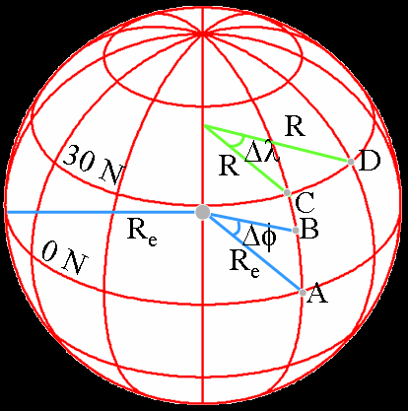
Panjang pada Meridian dan Parallel
(Lat, Long) = (φ, λ)
Length on a Meridian:
AB = R_{e} Δφ
(same for all latitudes)
Length on a Parallel:
CD = R Δλ = R_{e} Δλ Cos φ
(varies with latitude)

Slide 28
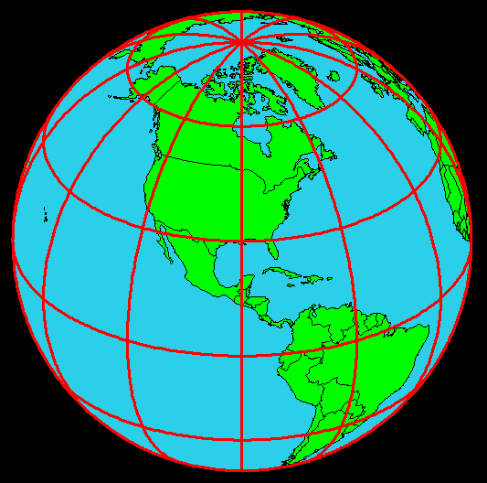
Penghitungan Jarak Pada Permukaan Bumi
Contoh: Berapa panjang 1º pada meridian
dan parallel pada titik N 30º, W 90º?
Radius bumi = 6370 km
Jawab:
Sudut 1º diubah menjadi radians
π radians = 180 º → 1º = π/180 = 3.1416/180 = 0.0175 radians
Pada meridian, ΔL = R_{e} Δφ = 6370 * 0.0175 = 111 km
Pada parallel, ΔL = R_{e} Δλ Cos φ
= 6370 * 0.0175 * Cos 30
= 96.5 km

Slide 29
Latihan Soal
Hitung berapa panjang antara titik: (Radius bumi = 6370 km)
  N 50º, W 90º dan N 55º, W 90º
  N 50º, W 90º dan N 50º, W 85º
  S 50º, E 90º dan S 57º, E 90º
  S 50º, E 90º dan S 50º, E 87º

